Slide 1
SECTOR MADERA Y MUEBLE
Dirección de Planificación de la Calidad Educativa

Slide 3
Dirección de Planificación de la Calidad Educativa

Slide 4
ENCUADRE GENERAL
La Política Educativa Nacional y Provincial
Concepciones Pedagógicas
Currículum
Conocimiento
Enseñanza y trabajo docente
Aprendizaje y sujeto que aprende
Evaluación
Estructura de la Educación Secundaria Técnico Profesional
Dirección de Planificación de la Calidad Educativa

Slide 5
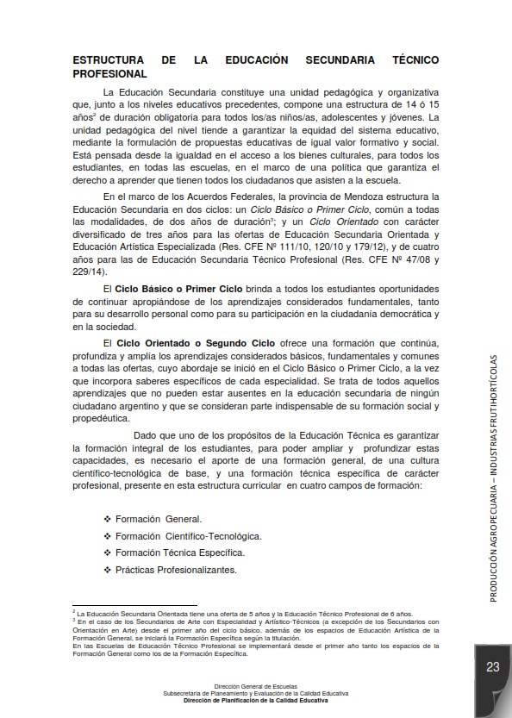
Dirección de Planificación de la Calidad Educativa

Slide 6
Formación general
Es común a todos los estudiantes del nivel secundario.
Participación activa, reflexiva y crítica de la vida social, política, cultural y económica.
Carácter propedéutico.
Dirección de Planificación de la Calidad Educativa

Slide 7
Formación Científico Tecnológica
Otorga la fundamentación científica y los aspectos tecnológicos imprescindibles para el campo técnico profesional.
Extensión mínima total de 1700 horas reloj.
Dirección de Planificación de la Calidad Educativa

Slide 8
Formación Técnica Específica
Saberes propios del campo profesional
Contextualización
Base de la actividad del técnico
Extensión mínima total de 2000 horas reloj.
Dirección de Planificación de la Calidad Educativa

Slide 9
Prácticas Profesionalizantes
Involucra estrategias y actividades formativas tendientes a lograr autonomía y oportunidades de ejercer las habilitaciones correspondientes con el perfil profesional.
Extensión mínima total de 200 horas reloj.
Dirección de Planificación de la Calidad Educativa

Slide 10
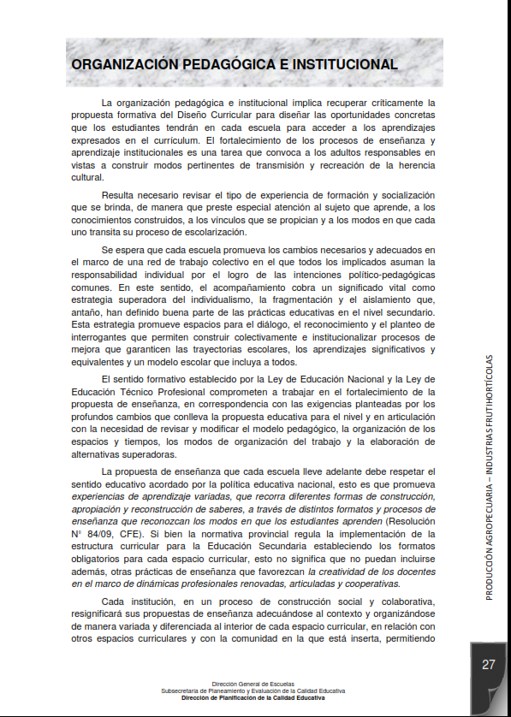
Dirección de Planificación de la Calidad Educativa

Slide 11
PROPUESTAS DE ENSEÑANZA QUE PUEDE TRABAJAR LA INSTITUCIÓN ESCOLAR A PARTIR DE LA RES. 93/09 DEL CFE:
Intervención de dos o más espacios curriculares
Sociocomunitarias
De apoyo institucional a las trayectorias escolares
Para la inclusión institucional y la progresión en los aprendizajes
Complementarias
Dirección de Planificación de la Calidad Educativa

Slide 12
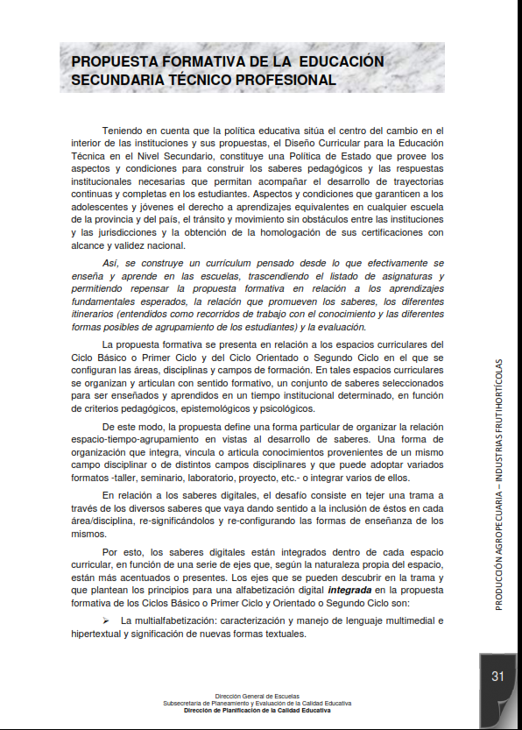
Dirección de Planificación de la Calidad Educativa

Slide 13
RED Y PARRILLAS
Dirección de Planificación de la Calidad Educativa

Slide 14
Dirección de Planificación de la Calidad Educativa

Slide 15
Dirección de Planificación de la Calidad Educativa

Slide 16
MADERA Y MUEBLE
PROYECTAR PROCESOS
PROYECTAR
OBJETO
COMERCIALIZAR
SELECCIÓN DEL MATERIAL
ACABADO Y TERMINACIÓN
Instalación en obra
Coordinación de entrega y colocación
Embalaje del producto
Montaje
DETECTAR
NECESIDAD
Establecer pautas
de diseño
ARMADO Y ENSAMBLE
PROCESAMIENTO
POR PEDIDO
DISEÑO
TRANSFORMACIÓN
FABRICACIÓN
PRODUCTOS
DE MADERA
Concebir ideas
Uso de Métodos
1 2 3 4
EMPRENDIMIENTO
OPERACIÓN DE
MÁQUINAS Y HERRAMIENTAS
Operación - Manejo
Mantenimiento
Supervisión y regulación
Programación
Identificación de la necesidad o el rubro
Proyección y gestión
Producción.
Comercialización.
Asesoramiento
PLANOS
ORGANIZAR – GESTIONAR - CONTROLAR
Dirección de Planificación de la Calidad Educativa

Slide 17
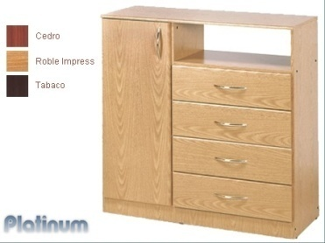
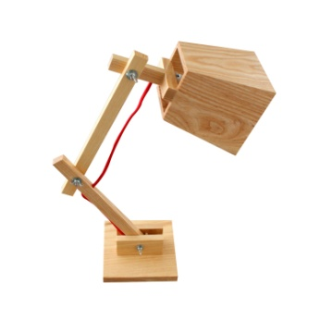
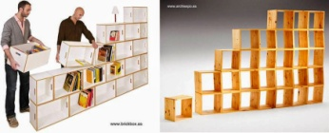
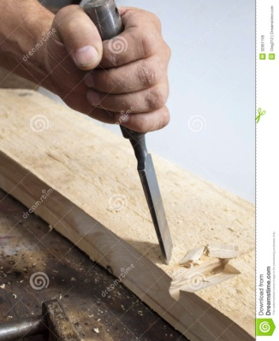
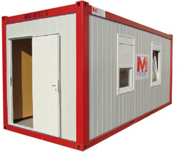
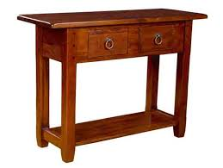
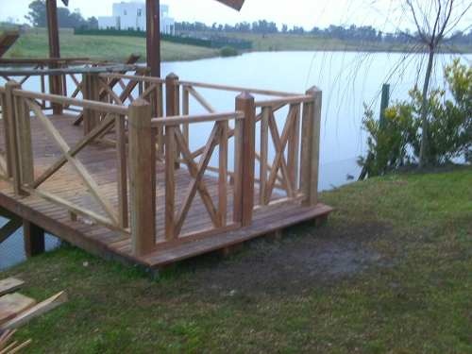
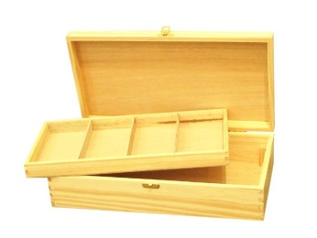
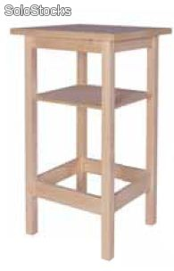
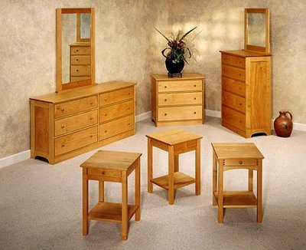
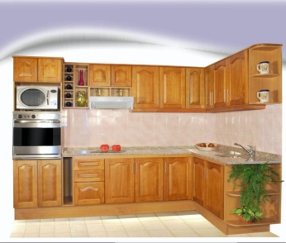
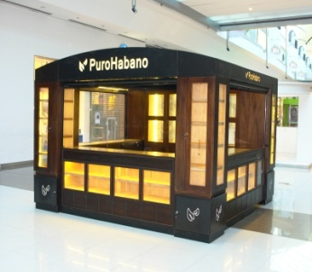
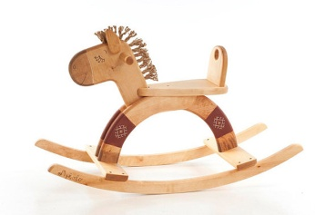
SECUENCIA DE PRODUCTOS A TRAVES DE LOS AÑOS
1°.2° AÑO
BÁSICO
3° AÑO
OBJETOS DE USO
4° AÑO
MUEBLES
4° AÑO
MUEBLES
5° AÑO
FIJOS
6° AÑO
SISTEMA MODULAR
Dirección de Planificación de la Calidad Educativa

Slide 18
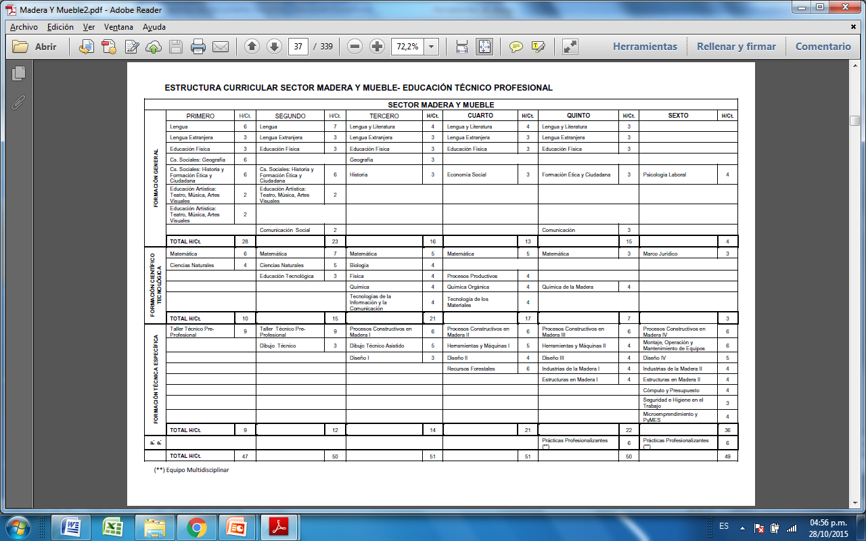
Dirección de Planificación de la Calidad Educativa

Slide 19
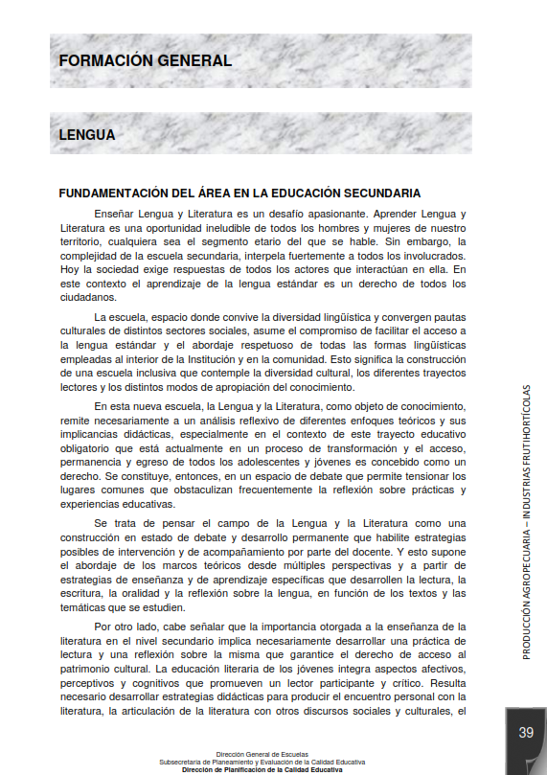
38
Dirección de Planificación de la Calidad Educativa

Slide 20
FORMACIÓN GENERAL
1° AÑO
2° AÑO
3° AÑO
4° AÑO
5° AÑO
6° AÑO
LENGUA
LENGUA
LENGUA Y LITERATURA
LENGUA Y LITERATURA
LENGUA Y LITERATURA
LENGUA EXTRANJERA
LENGUA EXTRANJERA
LENGUA EXTRANJERA
LENGUA EXTRANJERA
LENGUA EXTRANJERA
EDUCACIÓN FÍSICA
EDUCACIÓN FÍSICA
EDUCACIÓN FÍSICA
EDUCACIÓN FÍSICA
EDUCACIÓN FÍSICA
CS. SOCIALES: GEOGRAFÍA
GEOGRAFÍA
ECONOMÍA SOCIAL
PSICOLOGÍA LABORAL
CS. SOCIALES: HISTORIA Y FORMACIÓN ÉTICA Y CIUDADANA
CS. SOCIALES: HISTORIA Y FORMACIÓN ÉTICA Y CIUDADANA
HISTORIA
FORMACIÓN ÉTICA Y CIUDADANA
EDUCACIÓN ARTÍSTICA: TEATRO, MÚSICA, ARTES VISUALES
EDUCACIÓN ARTÍSTICA: TEATRO, MÚSICA, ARTES VISUALES
EDUCACIÓN ARTÍSTICA: TEATRO, MÚSICA, ARTES VISUALES
Dirección de Planificación de la Calidad Educativa

Slide 21
FORMACIÓN GENERAL
1° AÑO
2° AÑO
3° AÑO
4° AÑO
5° AÑO
6° AÑO
LENGUA
LENGUA
LENGUA Y LITERATURA
LENGUA Y LITERATURA
LENGUA Y LITERATURA
LENGUA EXTRANJERA
LENGUA EXTRANJERA
LENGUA EXTRANJERA
LENGUA EXTRANJERA
LENGUA EXTRANJERA
EDUCACIÓN FÍSICA
EDUCACIÓN FÍSICA
EDUCACIÓN FÍSICA
EDUCACIÓN FÍSICA
EDUCACIÓN FÍSICA
CS. SOCIALES: GEOGRAFÍA
GEOGRAFÍA
ECONOMÍA SOCIAL
PSICOLOGÍA LABORAL
CS. SOCIALES: HISTORIA Y FORMACIÓN ÉTICA Y CIUDADANA
CS. SOCIALES: HISTORIA Y FORMACIÓN ÉTICA Y CIUDADANA
HISTORIA
FORMACIÓN ÉTICA Y CIUDADANA
EDUCACIÓN ARTÍSTICA: TEATRO, MÚSICA, ARTES VISUALES
EDUCACIÓN ARTÍSTICA: TEATRO, MÚSICA, ARTES VISUALES
EDUCACIÓN ARTÍSTICA: TEATRO, MÚSICA, ARTES VISUALES
Dirección de Planificación de la Calidad Educativa

Slide 22
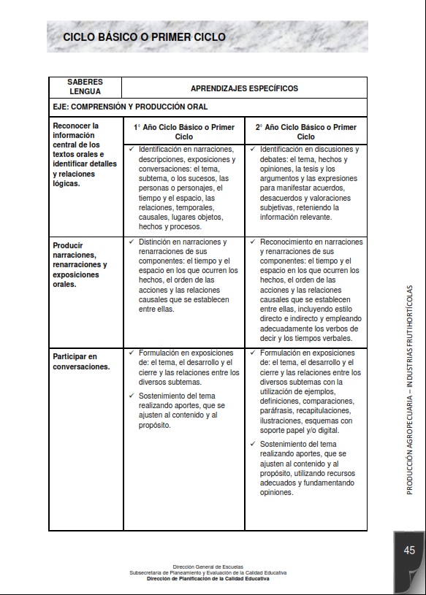
44
Dirección de Planificación de la Calidad Educativa

Slide 23
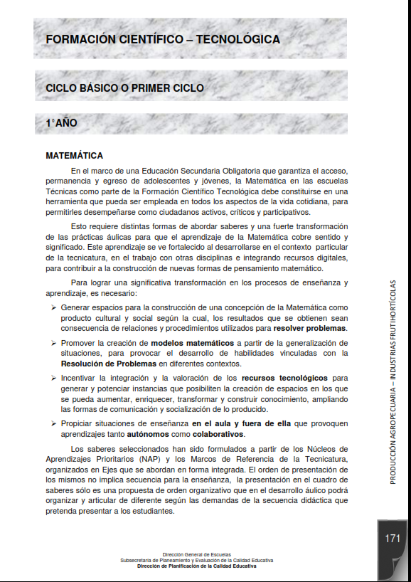
170
Dirección de Planificación de la Calidad Educativa

Slide 24
FORMACIÓN CIENTÍFICA TECNOLÓGICA
1° AÑO
2° AÑO
3° AÑO
4° AÑO
5° AÑO
6° AÑO
MATEMÁTICA
MATEMÁTICA
MATEMÁTICA
MATEMÁTICA
MATEMÁTICA
MARCO JURÍDICO
CIENCIAS NATURALES
CIENCIAS NATURALES
BIOLOGÍA
EDUCACIÓN TECNOLÓGICA
FÍSICA
PROCESOS PRODUCTIVOS
QUÍMICA
QUÍMICA ORGÁNICA
QUÍMICA DE LA MADERA
TECNOLOGÍA DE LA INFORMACIÓN
TECNOLOGÍA DE LOS MATERIALES
Dirección de Planificación de la Calidad Educativa

Slide 25
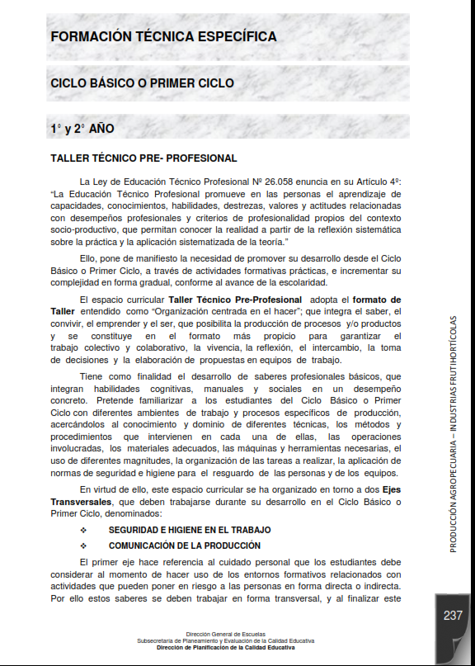
233 - 235
Dirección de Planificación de la Calidad Educativa

Slide 26
FORMACIÓN COMÚN DEL TÉCNICO.
PROFUNDIZACIÓN EN ESPACIOS ESPECÍFICOS
SECUENCIALIDAD Y TRABAJO INTERDISCIPLINARIO COORDINADO
PRÁCTICAS INCLUÍDAS
FORMACIÓN DE CRITERIO TÉCNICO
SUGERENCIAS
Dirección de Planificación de la Calidad Educativa

Slide 27
FORMACIÓN TÉCNICA ESPECÍFICA
1° AÑO
2° AÑO
3° AÑO
4° AÑO
5° AÑO
6° AÑO
TALLER TÉCNICO PRE-PROFESIONAL
TALLER TÉCNICO PRE-PROFESIONAL
PROCESOS CONSTRUCTIVOS EN MADERA I
PROCESOS CONSTRUCTIVOS EN MADERA II
PROCESOS CONSTRUCTIVOS EN MADERA III
PROCESOS CONSTRUCTIVOS EN MADERA IV
DIBUJO TÉCNICO
DIBUJO TÉCNICO ASISTIDO
HERRAMIENTAS Y MÁQUINAS I
HERRAMIENTAS Y MÁQUINAS II
MONTAJE, OPERACIONES Y MANTENIMIENTO DE EQUIPOS
DISEÑO I
DISEÑO II
DISEÑO III
DISEÑO IV
RECURSOS FORESTALES
INDUSTRIA DE LA MADERA I
INDUSTRIA DE LA MADERA II
ESTRUCTURA I
ESTRUCTURA II
COMPUTO Y PRESUPUESTO
SEGURIDAD E HIGIENE EN EL TRABAJO
MICROEMPRENDIMIENTO Y PYMES
Dirección de Planificación de la Calidad Educativa

Slide 28
1° AÑO
2° AÑO
3° AÑO
4° AÑO
5° AÑO
6° AÑO
MATEMÁTICA
MATEMÁTICA
MATEMÁTICA
MATEMÁTICA
MATEMÁTICA
MARCO JURÍDICO
CIENCIAS NATURALES
CIENCIAS NATURALES
BIOLOGÍA
EDUCACIÓN TECNOLÓGICA
FÍSICA
PROCESOS PRODUCTIVOS
QUÍMICA
QUIÍMICA ORGÁNICA
QUÍMICA DE LA MADERA
TECNOLOGÍA DE LA INFORMACIÓN
TECNOLOGÍA DE LOS MATERIALES
TALLER TÉCNICO PRE-PROFESIONAL
TALLER TÉCNICO PRE-PROFESIONAL
PROCESOS CONSTRUCTIVOS EN MADERA I
PROCESOS CONSTRUCTIVOS EN MADERA II
PROCESOS CONSTRUCTIVOS EN MADERA III
PROCESOS CONSTRUCTIVOS EN MADERA IV
DIBUJO TÉCNICO
DIBUJO TÉCNICO ASISTIDO
HERRAMIENTAS Y MÁQUINAS I
HERRAMIENTAS Y MÁQUINAS II
MONTAJE, OPERACIONES Y MANTENIMIENTO DE EQUIPOS
DISEÑO I
DISEÑO II
DISEÑO III
DISEÑO IV
RECURSOS FORESTALES
INDUSTRIA DE LA MADERA I
INDUSTRIA DE LA MADERA II
ESTRUCTURA I
ESTRUCTURA II
COMPUTO Y PRESUPUESTO
SEGURIDAD E HIGIENE EN EL TRABAJO
MICROEMPRENDIMIENTO Y PYMES
PRÁCTICAS PROFESIONALIZANTES
PRÁCTICAS PROFESIONALIZANTES
Dirección de Planificación de la Calidad Educativa

Slide 29
1° AÑO
2° AÑO
3° AÑO
4° AÑO
5° AÑO
6° AÑO
MATEMÁTICA
MATEMÁTICA
MATEMÁTICA
MATEMÁTICA
MATEMÁTICA
MARCO JURÍDICO
CIENCIAS NATURALES
CIENCIAS NATURALES
BIOLOGÍA
EDUCACIÓN TECNOLÓGICA
FÍSICA
PROCESOS PRODUCTIVOS
QUÍMICA
QUÍMICA ORGÁNICA
QUÍMICA DE LA MADERA
TECNOLOGÍA DE LA INFORMACIÓN
TECNOLOGÍA DE LOS MATERIALES
TALLER TÉCNICO PRE-PROFESIONAL
TALLER TÉCNICO PRE-PROFESIONAL
PROCESOS CONSTRUCTIVOS EN MADERA I
PROCESOS CONSTRUCTIVOS EN MADERA II
PROCESOS CONSTRUCTIVOS EN MADERA III
PROCESOS CONSTRUCTIVOS EN MADERA IV
DIBUJO TÉCNICO
DIBUJO TÉCNICO ASISTIDO
HERRAMIENTAS Y MÁQUINAS I
HERRAMIENTAS Y MÁQUINAS II
MONTAJE, OPERACIONES Y MANTENIMIENTO DE EQUIPOS
DISEÑO I
DISEÑO II
DISEÑO III
DISEÑO IV
RECURSOS FORESTALES
INDUSTRIA DE LA MADERA I
INDUSTRIA DE LA MADERA II
ESTRUCTURA I
ESTRUCTURA II
COMPUTO Y PRESUPUESTO
SEGURIDAD E HIGIENE EN EL TRABAJO
MICROEMPRENDIMIENTO Y PYMES
PRÁCTICAS PROFESIONALIZANTES
PRÁCTICAS PROFESIONALIZANTES
Dirección de Planificación de la Calidad Educativa

Slide 30
1° AÑO
2° AÑO
3° AÑO
4° AÑO
5° AÑO
6° AÑO
MATEMÁTICA
MATEMÁTICA
MATEMÁTICA
MATEMÁTICA
MATEMÁTICA
MARCO JURÍDICO
CIENCIAS NATURALES
CIENCIAS NATURALES
BIOLOGÍA
EDUCACIÓN TECNOLÓGICA
FÍSICA
PROCESOS PRODUCTIVOS
QUÍMICA
QUÍMICA ORGÁNICA
QUÍMICA DE LA MADERA
TECNOLOGÍA DE LA INFORMACIÓN
TECNOLOGÍA DE LOS MATERIALES
TALLER TÉCNICO PRE-PROFESIONAL
TALLER TÉCNICO PRE-PROFESIONAL
PROCESOS CONSTRUCTIVOS EN MADERA I
PROCESOS CONSTRUCTIVOS EN MADERA II
PROCESOS CONSTRUCTIVOS EN MADERA III
PROCESOS CONSTRUCTIVOS EN MADERA IV
DIBUJO TÉCNICO
DIBUJO TÉCNICO ASISTIDO
HERRAMIENTAS Y MÁQUINAS I
HERRAMIENTAS Y MÁQUINAS II
MONTAJE, OPERACIONES Y MANTENIMIENTO DE EQUIPOS
DISEÑO I
DISEÑO II
DISEÑO III
DISEÑO IV
RECURSOS FORESTALES
INDUSTRIA DE LA MADERA I
INDUSTRIA DE LA MADERA II
ESTRUCTURA I
ESTRUCTURA II
COMPUTO Y PRESUPUESTO
SEGURIDAD E HIGIENE EN EL TRABAJO
MICROEMPRENDIMIENTO Y PYMES
PRÁCTICAS PROFESIONALIZANTES
PRÁCTICAS PROFESIONALIZANTES
Dirección de Planificación de la Calidad Educativa

Slide 31
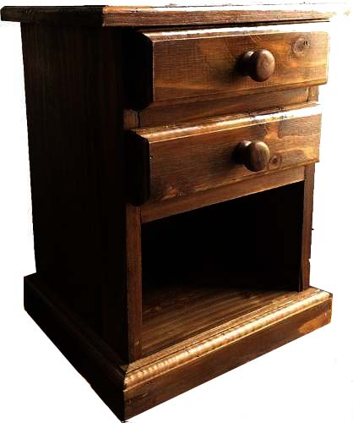
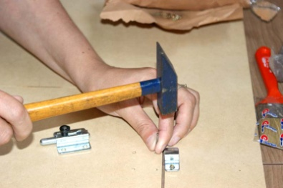
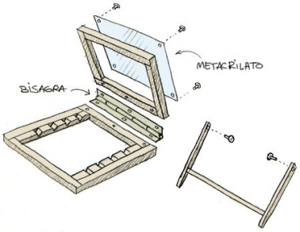
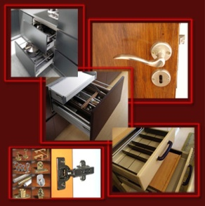
PROCESOS PRODUCTIVOS
HERRAMIENTAS Y MÁQUINAS I
reconoce etapas
de producción
caracteriza y analiza
máquinas y herramientas
PROCESOS CONSTRUCTIVOS EN MADERA II
construye
instala
MATERIALES . ACCESORIOS . INSUMOS
selecciona
diseña
DISEÑO II
4° AÑO
MUEBLES:
Funcionalidad Ergonomía
TECNOLOGÍA DE LOS MATERIALES
caracteriza clasifica
Dirección de Planificación de la Calidad Educativa

Slide 32
CARACTERIZACIÓN
Dirección de Planificación de la Calidad Educativa
Notes:
La caracterización permite situar y contextualizar funcionalmente a cada espacio curricular

Slide 33
OBJETO DE ESTUDIO DEL ESPACIO
Dirección de Planificación de la Calidad Educativa
Notes:
El primer párrafo define el objeto de estudio del respectivo espacio curricular, de manera sintética y clara, a fin de ser orientar tanto al especialista, como a cualquier persona que quiera tener una rápida noción de la misma

Slide 34
EXPLICITA LAS VINCULACIONES CON OTROS ESPACIOS DEL CURRICULUM
Dirección de Planificación de la Calidad Educativa

Slide 35
ORIENTACIONES DIDÁCTICAS
Dirección de Planificación de la Calidad Educativa

Slide 36
EJE
Dirección de Planificación de la Calidad Educativa

Slide 37
SABER
Dirección de Planificación de la Calidad Educativa

Slide 38
APRENDIZAJES ESPECÍFICOS
Dirección de Planificación de la Calidad Educativa

Slide 39
Dirección de Planificación de la Calidad Educativa

Slide 40
PRÁCTICAS PROFECIONALIZANTES
5° AÑO
6° AÑO
PRÁCTICAS PROFESIONALIZANTES
PRÁCTICAS PROFESIONALIZANTES
OBJETIVO
Poner en práctica saberes profesionales significativos relacionados a procesos socio-productivos, vinculados al trabajo.
Dirección de Planificación de la Calidad Educativa

Slide 41
PRÁCTICAS PROFECIONALIZANTES
1°.2° AÑO
3° AÑO
4° AÑO
4° AÑO
MUEBLES
5° AÑO
6° AÑO
Autonomía
Dirección de Planificación de la Calidad Educativa

Slide 42
PRÁCTICAS PROFECIONALIZANTES
CONOCIMIENTOS CIENTÍFICOS TECNOLÓGICOS
CONOCIMIENTOS VINCULADOS CON LOS SABERES EN ACCIÓN
CONOCIMIENTOS TÉCNICOS ESPECÍFICOS
Dirección de Planificación de la Calidad Educativa

Slide 43
PRÁCTICAS PROFECIONALIZANTES
APLICACIÓN
ORGANIZACIÓN
AUTONOMÍA
Dirección de Planificación de la Calidad Educativa

Slide 44
Equipo Multidisciplinar
Dirección de Planificación de la Calidad Educativa

Slide 45
La propuesta de implementación es:
el DESARROLLO AUTÓNOMO
de MICROEMPRENDIMIENTOS
Dirección de Planificación de la Calidad Educativa

Slide 46
Pasantías en empresas, organismos estatales o privados o en organizaciones no gubernamentales.
Diseño, organización y desarrollo de proyectos socio-Productivos articulados entre la escuela y otras instituciones o entidades.
Proyectos didácticos/productivos institucionales orientados a satisfacer demandas específicas de la propia institución escolar.
Emprendimientos a cargo de los estudiantes.
Propuestas formativas organizadas a través de sistemas duales.
Empresas simuladas.
Dirección de Planificación de la Calidad Educativa

Slide 47
Dirección de Planificación de la Calidad Educativa

Slide 48
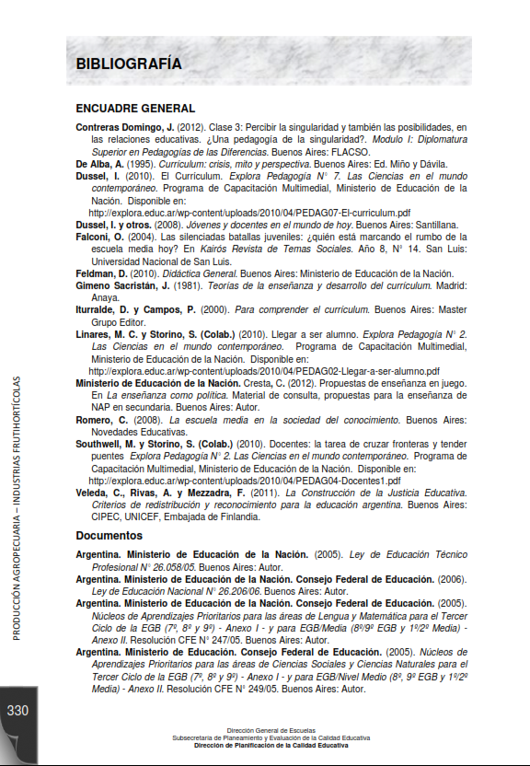
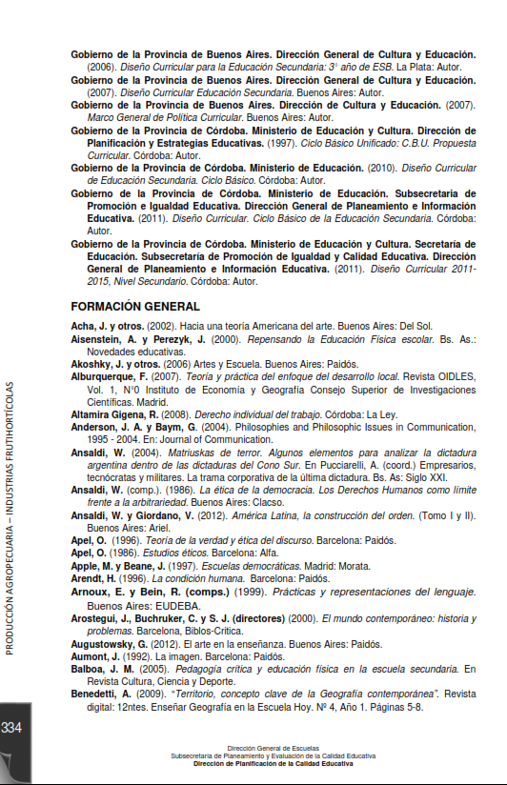
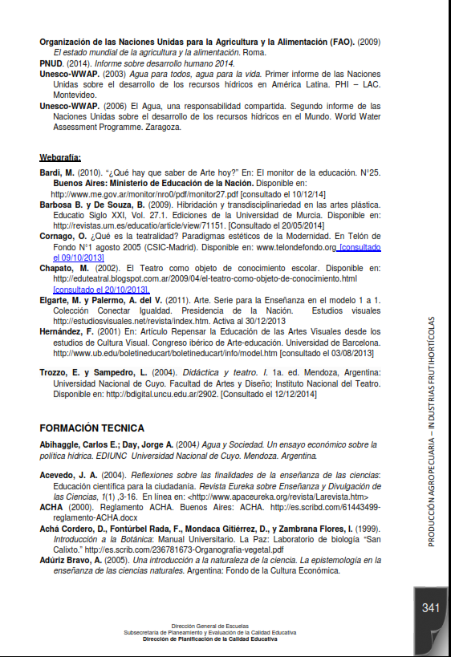
BIBLIOGRAFÍA
Dirección de Planificación de la Calidad Educativa

Slide 49
¡¡¡ MUCHAS GRACIAS !!!
Dirección de Planificación de la Calidad Educativa

